Slide 1
Ecosystem
Simulator
Malachy Parisi

Slide 2
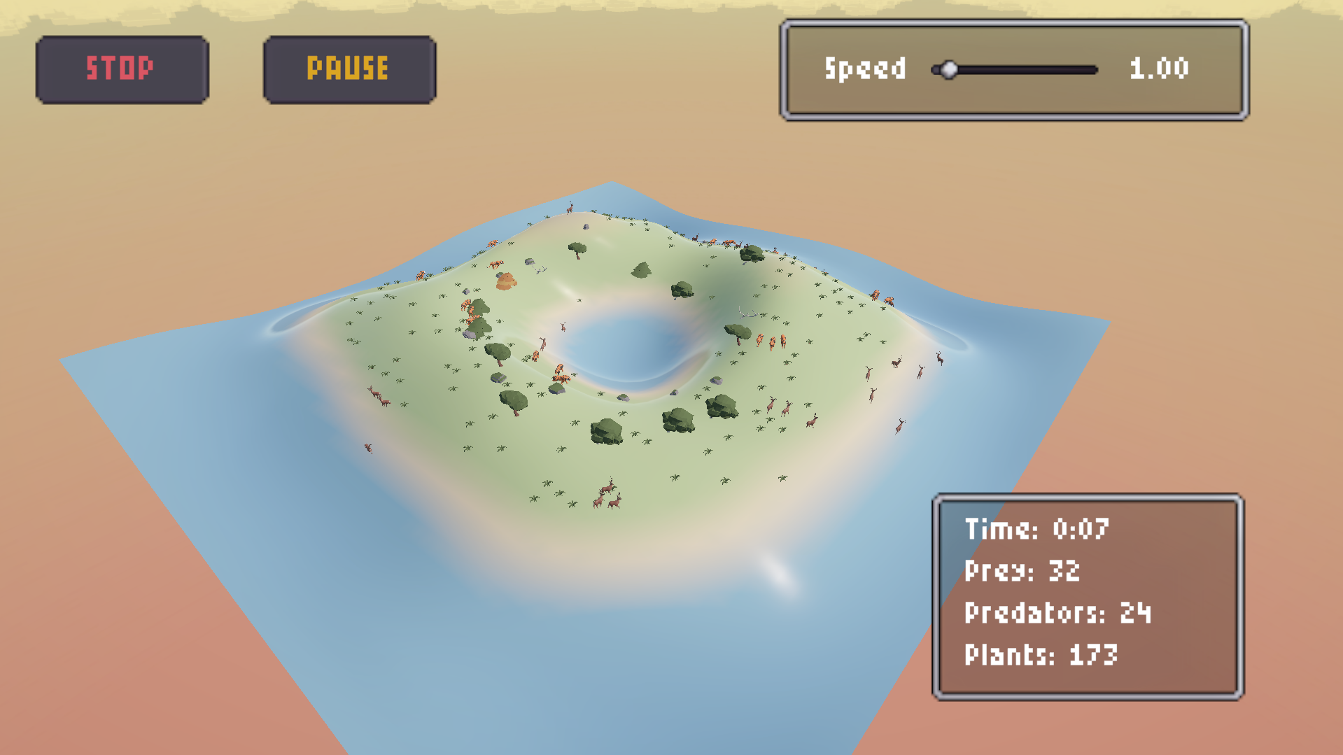
Ecosystem Simulator
Simulazione evolutiva di un ecosistema basata su selezione naturale e comportamento emergente.

Slide 3
Descrizione
Ecosystem Simulator è una simulazione di ecosistema in cui prede e predatori evolvono nel tempo attraverso meccanismi di selezione naturale.
Ogni animale possiede un insieme di geni che influenza il proprio comportamento. I geni modificano il peso attribuito alle informazioni percepite dall'ambiente, determinando decisioni come:
Ricerca di cibo
Fuga dai predatori
Inseguimento delle prede
Interazione con altri conspecifici
Evitamento di acqua e bordi
Solo gli individui che sopravvivono abbastanza a lungo da riprodursi possono trasmettere i propri geni alle generazioni successive, permettendo l'emergere spontaneo di strategie evolutive.

Slide 4
Overview del progetto
Piattaforma: PC
Modalità: Single Player
Funzionalità principali:
Simulazione di prede e predatori
Evoluzione genetica
Comportamenti emergenti
Creazione, modifica e salvataggio di ambienti (mappe)
Fertilità del terreno
Camera dinamica
Parametri simulazione personalizzabili
Grafico delle popolazioni e log dati (CSV)

Slide 5
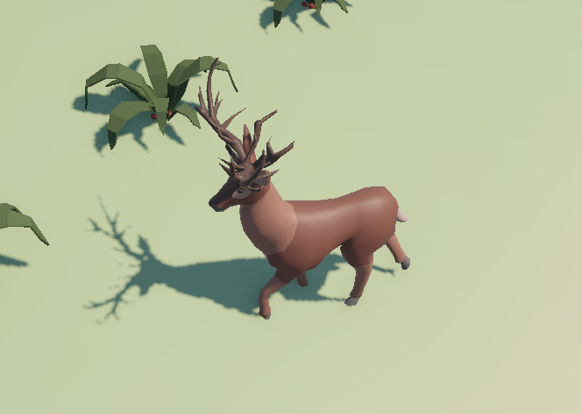
Prede
Le prede rappresentano la base della catena alimentare; in loro assenza, i predatori sono destinati all’estinzione.
Si nutrono delle piante, il cui ciclo di vita dipende dalla fertilità del terreno. Di conseguenza, tendono ad evolversi per migrare in zone più fertili.
Le loro decisioni dipendono dai geni ereditati e dalle informazioni percepite nell'ambiente circostante.
Durante la simulazione possono sviluppare strategie sempre più efficaci per la sopravvivenza
Preda

Slide 6
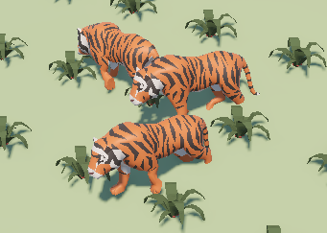
Predatori
I predatori devono individuare, inseguire e catturare le prede per sopravvivere.
Anche il loro comportamento è influenzato dal patrimonio genetico e dall’ambiente circostante, evolvendosi nel corso delle generazioni.
La pressione esercitata dai predatori contribuisce all'evoluzione delle prede e viceversa.
Un meccanismo di mortalità dei predatori legato alla scarsità di prede evita che queste vengano sterminate, mantenendo le due popolazioni in equilibrio oscillante.
Branco di predatori

Slide 7
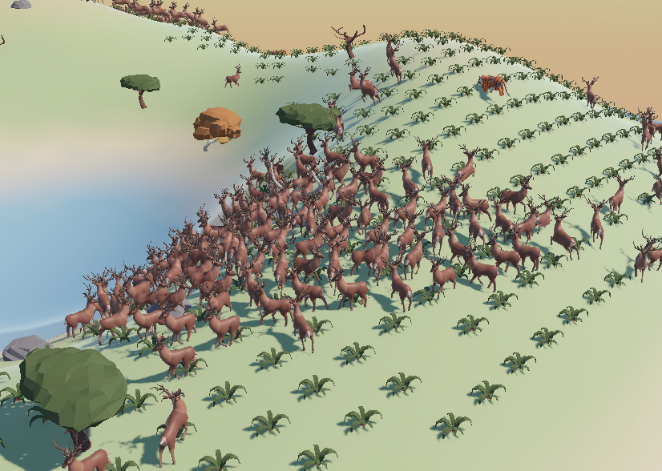
Comportamenti Emergenti
Uno degli aspetti più interessanti della simulazione è l'emergere spontaneo di strategie evolutive non programmate esplicitamente. A seconda delle caratteristiche dell’ambiente (conformazione del terreno, fertilità, acqua) e ai parametri della simulazione, solo gli animali più adatti riescono a riprodursi.
Nell’immagine mostrata, alcune popolazioni di prede hanno sviluppato un comportamento sociale che le porta a rimanere vicine tra loro. L’ambiente povero di predatori e ricco di piante ha favorito i membri più socievoli, poiché la vicinanza concede più occasioni per riprodursi e poiché la competizione per le risorse è pressoché inesistente.
Prede con comportamento sociale

Slide 8
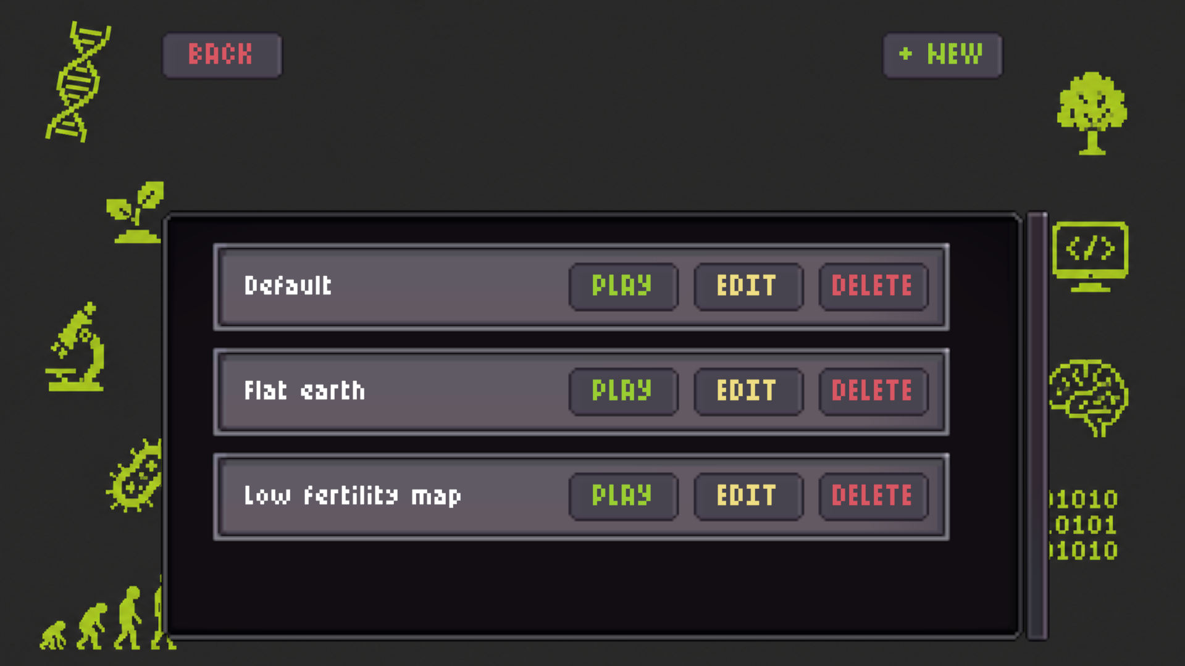
Ambienti
L’utente può creare da sé gli ambienti (chiamati mappe) in cui gli animali si evolveranno.
Le mappe conservano la struttura del terreno, le entità esistenti all’avvio della simulazione e i parametri della simulazione (ogni mappa ha i propri).
Una volta salvate, le mappe possono essere modificate
Schermata selezione mappa

Slide 9
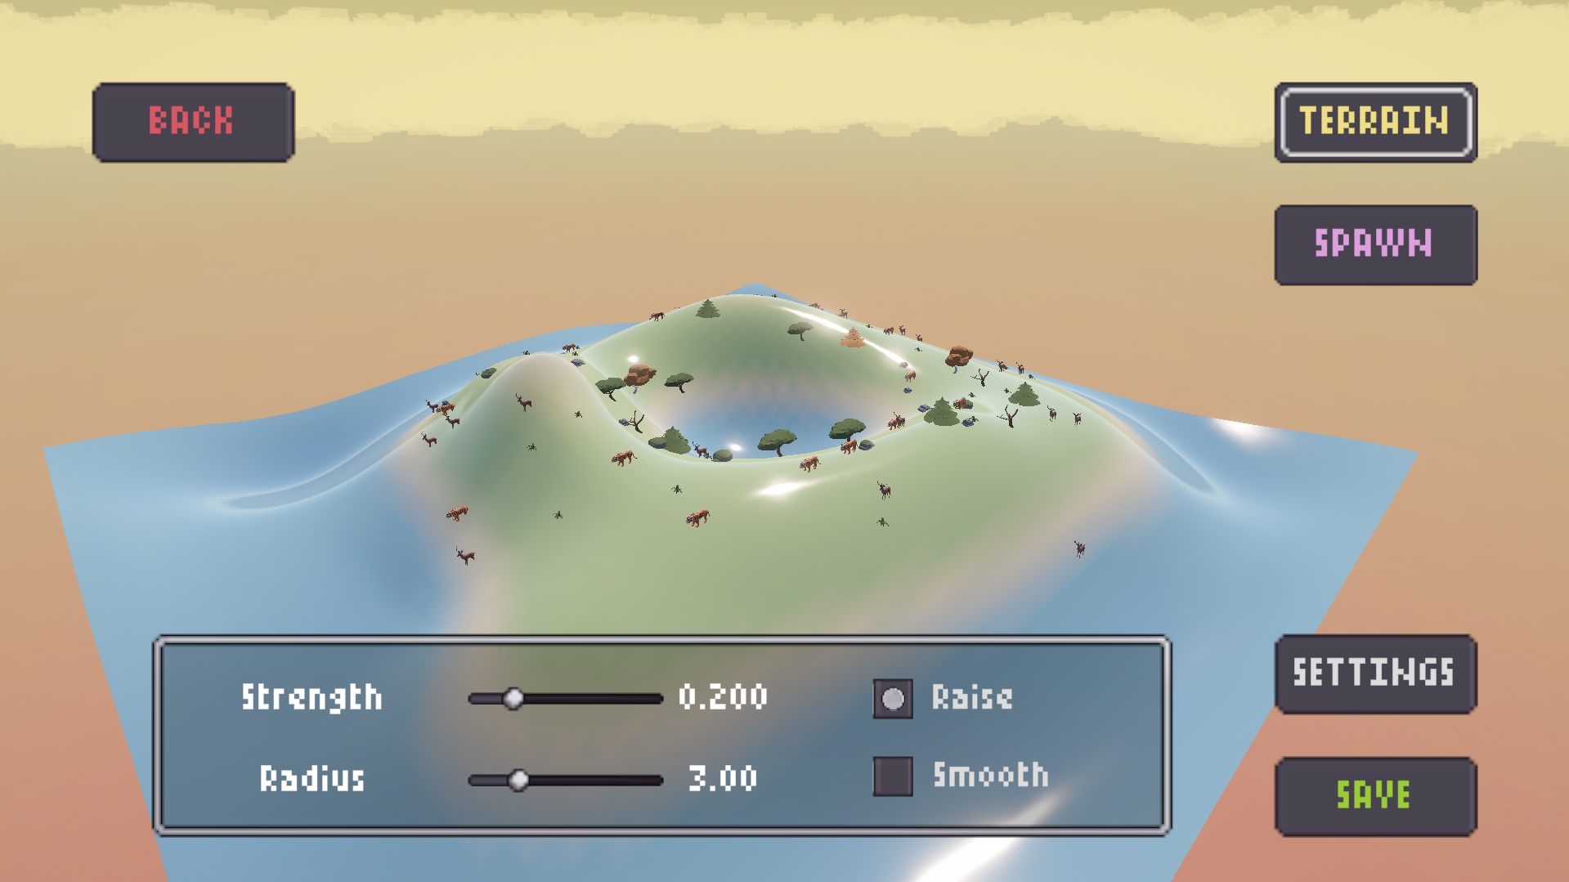
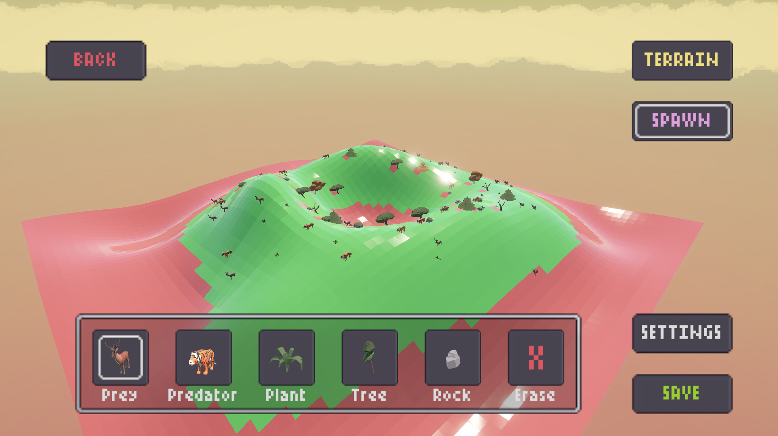
Map Editor - Creazione dell’ambiente
Ecosystem Simulator permette di creare e modellare completamente l’ambiente in cui gli animali si evolveranno. Si può modificare la forma del terreno tramite Terrain Tool (a mano o con generazione Perlin) e posizionare animali, piante e ostacoli tramite Spawn Tool.
Terrain Tool
Spawn Tool

Slide 10
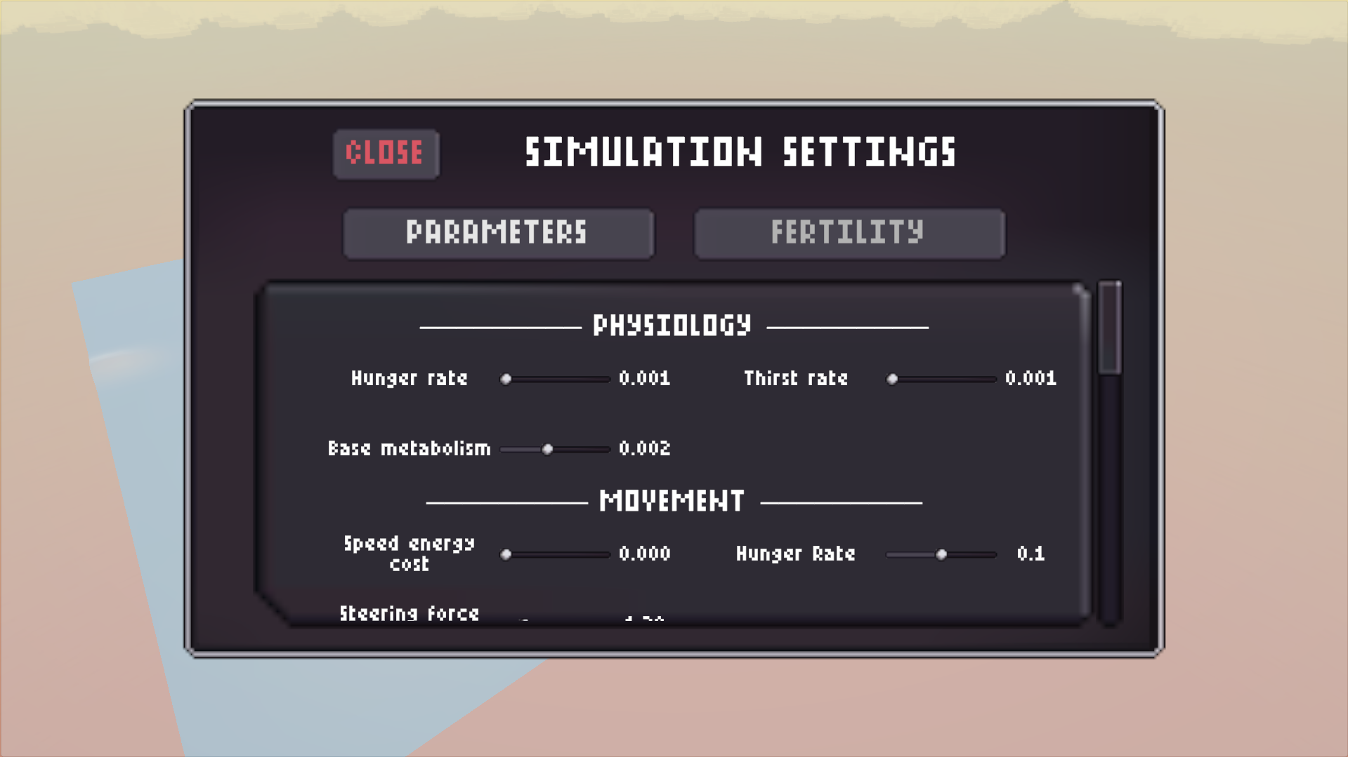
Map Editor - Modifica parametri simulazione
Le costanti utilizzate da animali e piante per determinare dispendio energetico, rate di mutazioni genetiche, spinta riproduttiva e molto altro sono modificabili all’interno delle Settings.

Slide 11
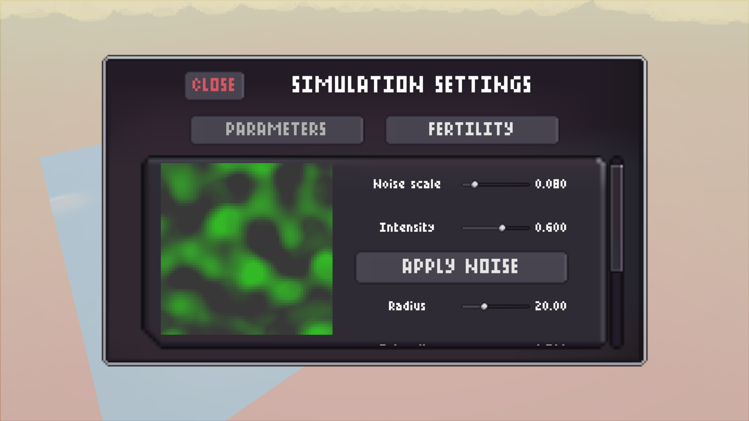
Map Editor - Fertilità
La mappa include un sistema di fertilità, che determina la velocità e l'efficienza di crescita delle piante.
Le zone più fertili offrono maggiori risorse e possono influenzare significativamente il comportamento degli animali.
Tra gli effetti osservabili figurano:
concentrazione delle popolazioni
migrazioni
competizione per le risorse
formazione di aree strategiche

Slide 12
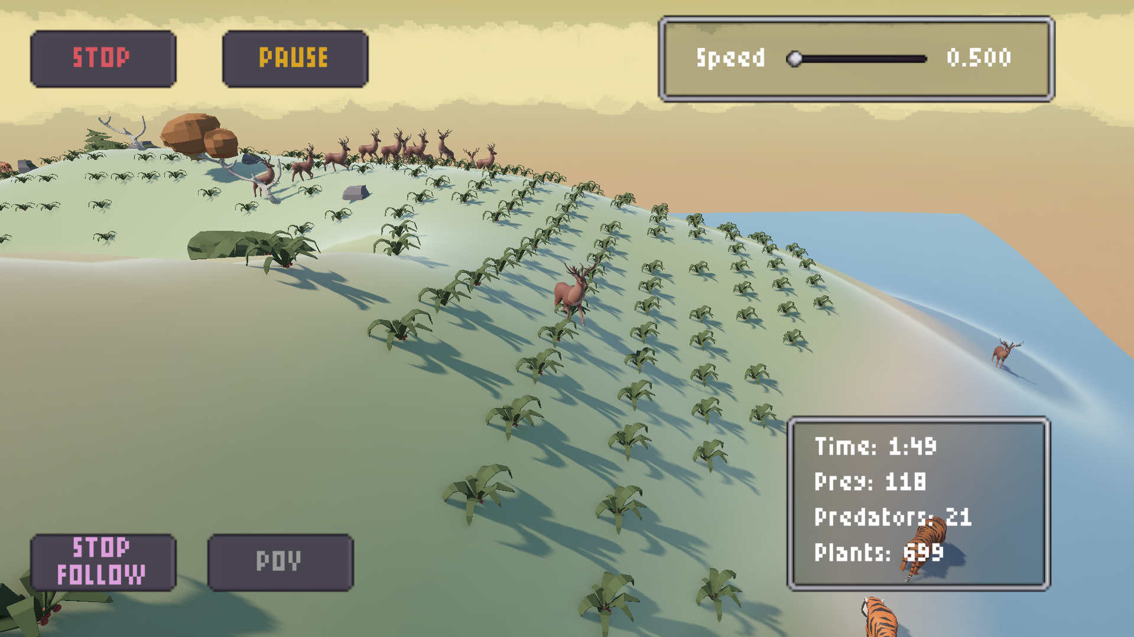
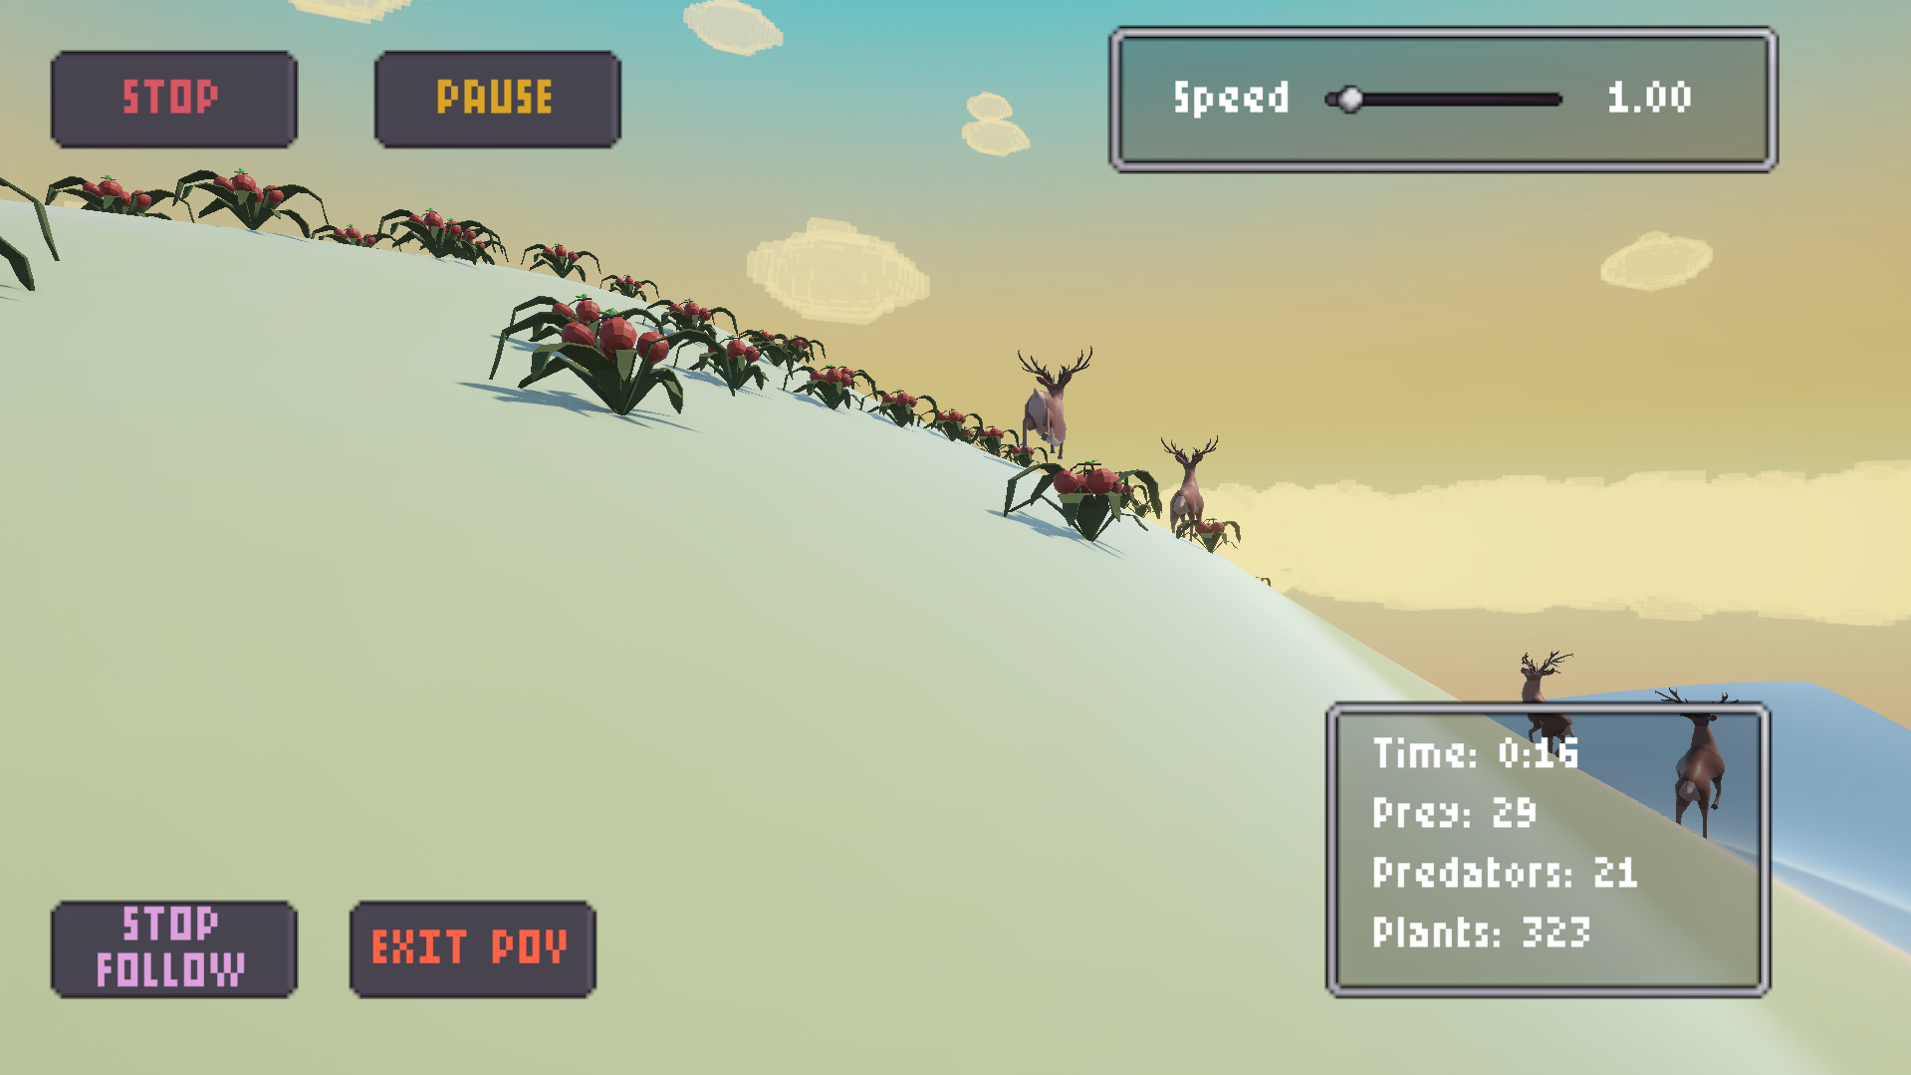
Camera
Avviata la simulazione, è possibile cliccare su un animale per seguirlo con la visuale. La camera rimarrà focalizzata sull’animale selezionato fino alla sua morte (o finché l’utente lo desidera).
Premendo sul pulsante POV, inoltre, è possibile immedesimarsi nella prospettiva in prima persona dell’animale.
Camera - Follow
Camera - POV

